Slide 1

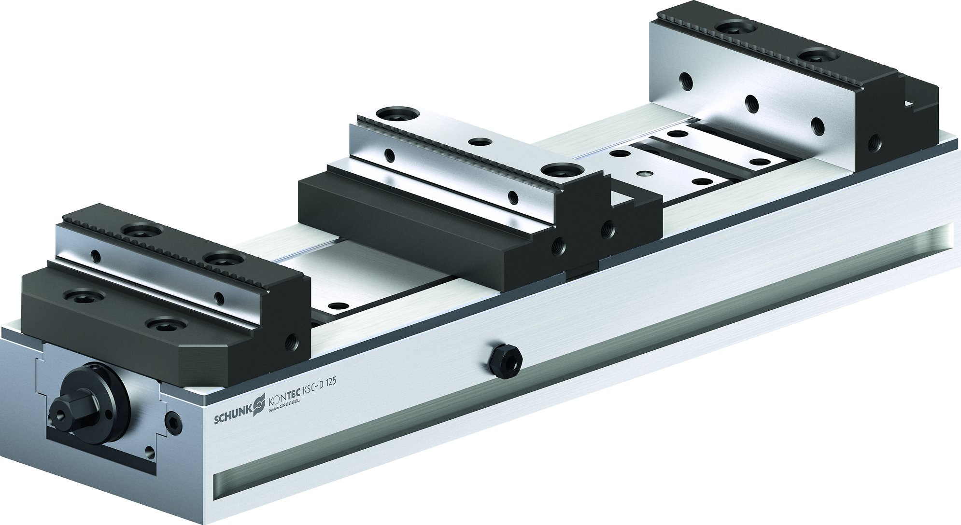
KONTEC KSC-D
Einfachste Beladung dank Dritthandfunktion

Slide 2












Produktübersicht
Greifsysteme
Spanntechnik
Spannbacken
Drehfutter
Stationäre
Spannsysteme
Werkzeughalter
Systeme
Hydro-
Dehnspanntechnik
VERO-S
TANDEM
ROTA
KONTEC
Aufspann-türme
MAGNOS

Slide 3
Ausgangssituation
Fertigungs-
tiefe
Zeit
Flexibilität
Globaler
Wettbewerb
Zeit
Zeit
Zunehmende Bedeutung
der Werkstückspannung
heute
zukünftig

Slide 4



SCHUNK Dienstleistungen
Engineering
Auslegung von Sonderplatten passend auf das jeweilige Fertigungssystem
Entwicklung von Sonderlösungen zusammen mit Kunden
FEM Analysen bei kritischen Bauteilen
Versuchswesen
Dauerversuche mit allen Neuentwicklungen
Verschleißuntersuchungen
Genauigkeitsmessungen
Service
Inbetriebnahme von Kundenlösungen
Inspektion und Wartung
Instandsetzung

Slide 5






KONTEC Portfolio
Einfachspanner | Zentrischspanner | Mehrfachspanner
Spannung gegen eine feste Backe Feste Backe dient als Referenz Hohe Wiederholgenauigkeit Besonders geeignet für Werkstücke mit Bemaßung von der Seite | Symmetrisches Spannen Werkstück-Nullpunkt liegt immer mittig Sehr gute Zugänglichkeit für 5-Achs fräsen Besonders geeignet für Werkstücke mit Bemaßung aus der Mitte | Spannen von mehreren kleinen oder sehr großen Werkstücken Multifunktionell einsetzbar Verkürzen der Rüstzeiten Optimale Ausnutzung des Maschinentischs

Slide 6
KONTEC Portfolio
Max. Spannkraft [kN]
Max. Spannweite [mm]
Backenbreite
Backenbreite

Slide 7











Schnelle Adaption an neue Spannaufgaben
Systembacken
Standard Wendebacke | Wendebacke, grip -grip | Vergrößerte Spannweite -VS | Alu Backe AL
Adapter- und Pendelplatte -R | 5-Achs Standardbacke -5A / -5A-VS | 6fach Backe -6B | Wendebacke grip, Mittelbacke glatt -ST
Spannbacken
Spannbacke mit Positionierstiften | Federblatt-Niederzugbacke | Prismabacke | Stufenbacke, grip

Slide 8



KONTEC Übersicht
Einfachspanner
Zentrischspanner
Mehrfachspanner

Slide 9
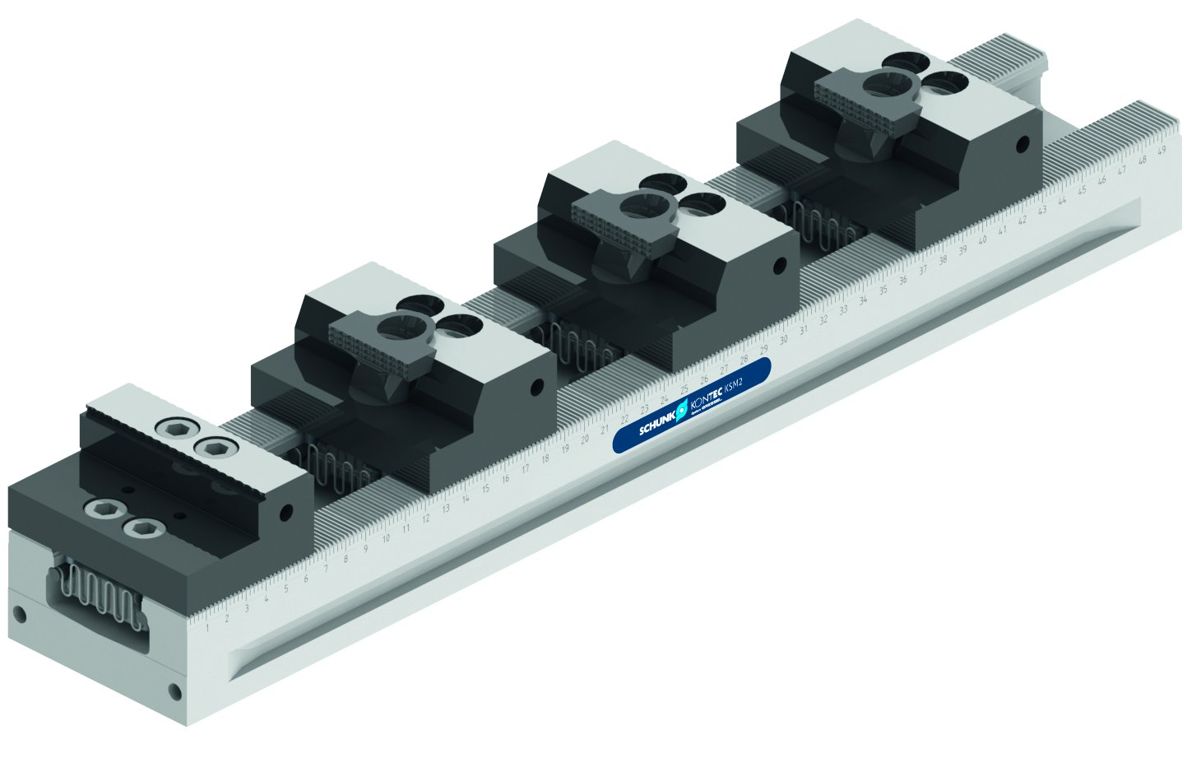
KONTEC Mehrfachspanner
KSC-D
Basisspanner
KSM2
Spannschiene mit Backenschnellwechsel

Slide 10
KONTEC KSC-D
Anwendungsbeispiel
Spannmittel:
Merkmale/Anwendung:

Slide 11
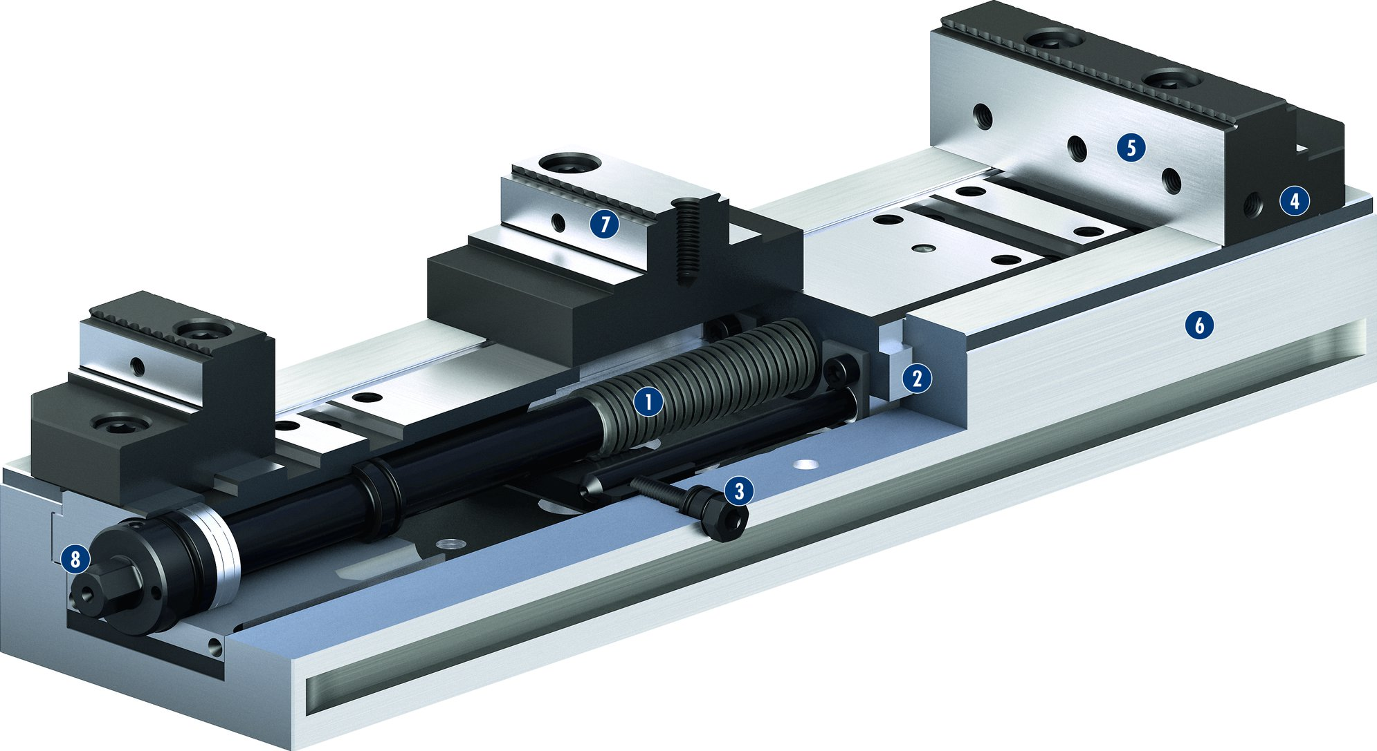
KONTEC KSC-D
1
Spindeltrieb
Lange Backenführung
Dritthandfunktion
Befestigungsgewinde
Standard-Backenschnittstelle
Geringe Bauhöhe
Mittelbacke
Betätigung über Sechskant-Anschluss
5
2
7
4
3
6
4
1
2
5
3
6
8
7
8

Slide 12
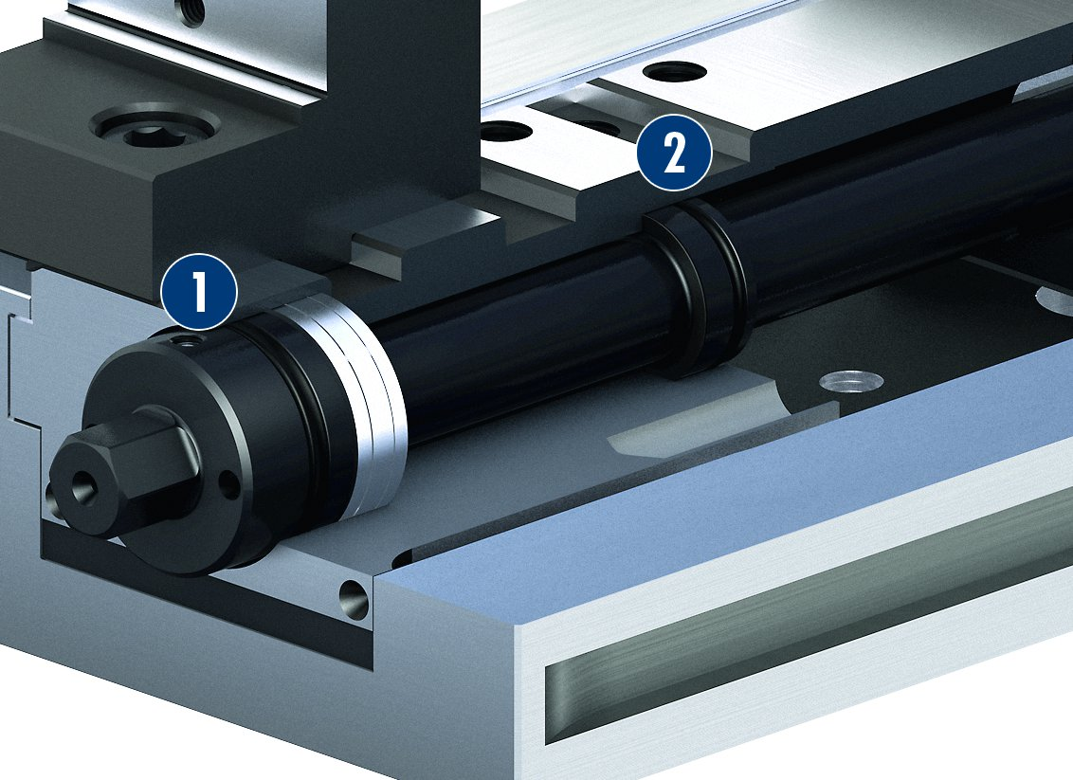
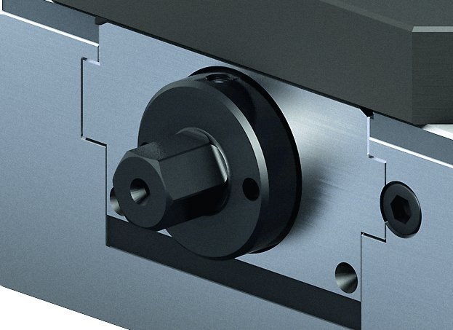
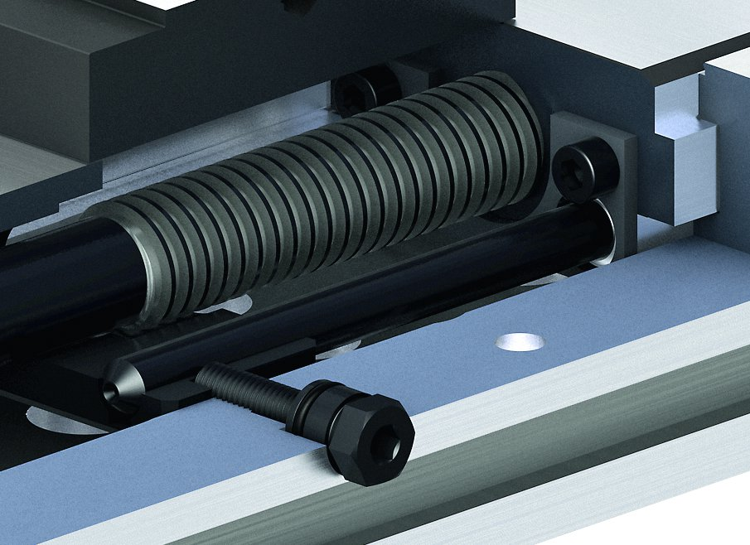
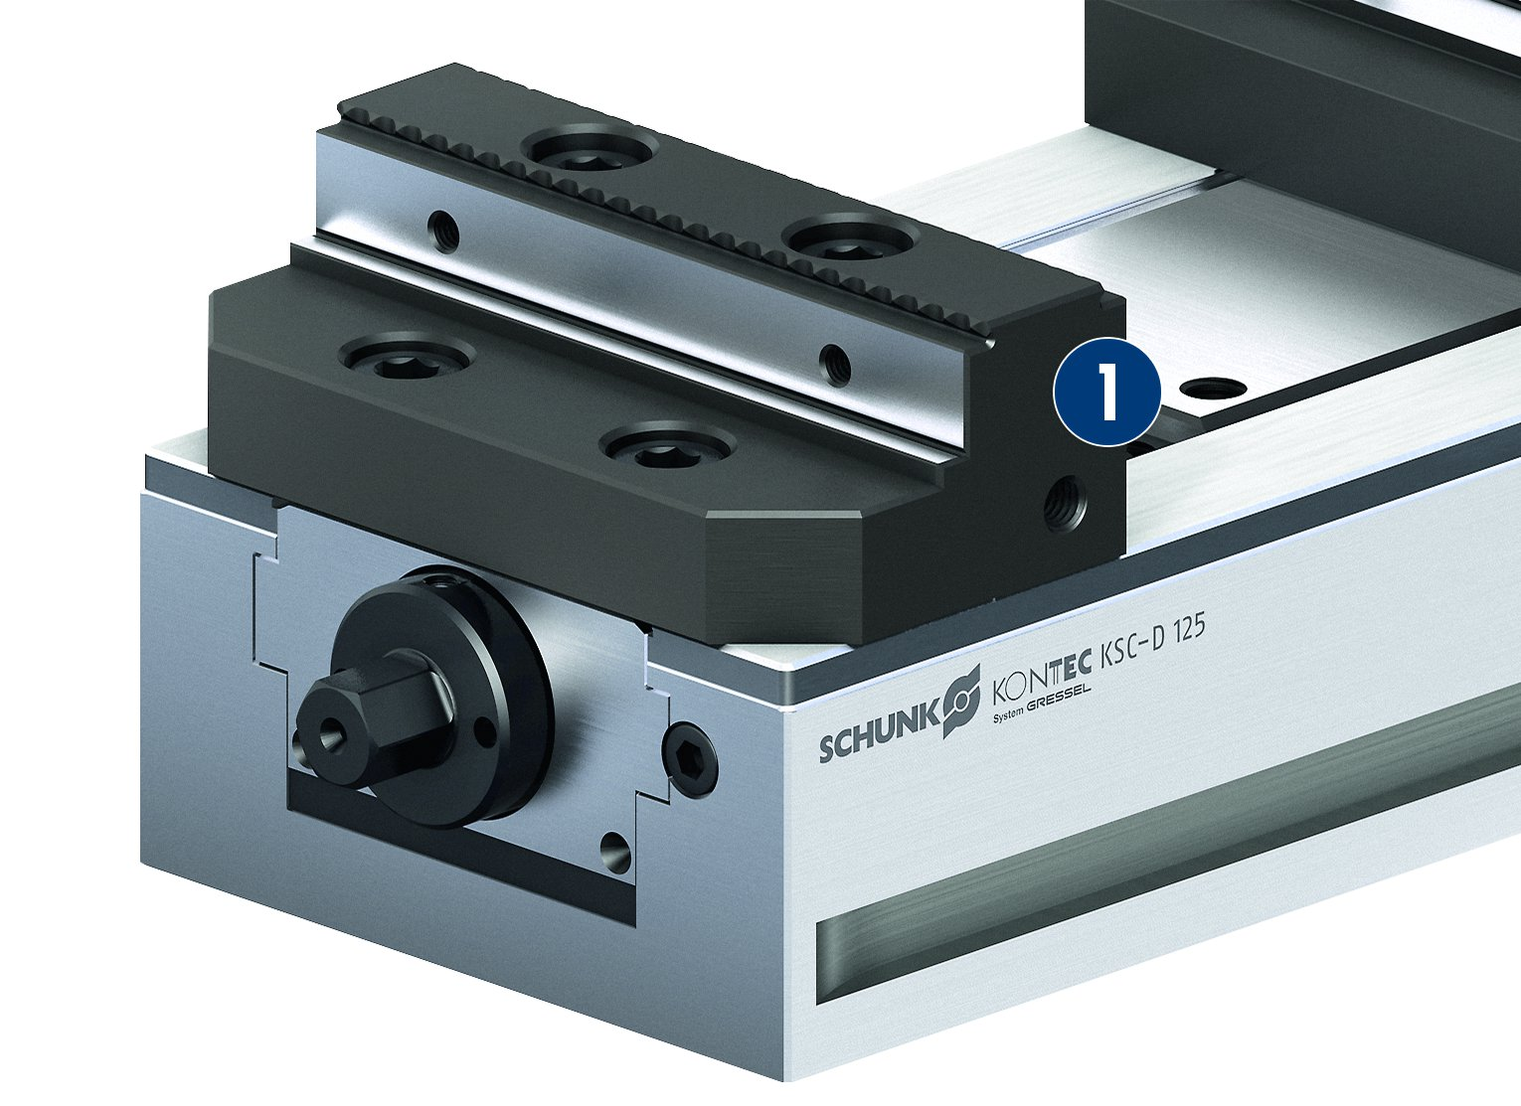
KONTEC KSC-D
Doppelt gekapselte Spindel
Antrieb über Sechskant-Nuss
2
1
1
Abdichtung am Betätigungsanschluss
Abdichtung an der Spindellagerung
2
Dritthandfunktion
Gewinde für Anschläge in den Grundbacken
1
1
Gewinde für Anschläge

Slide 13
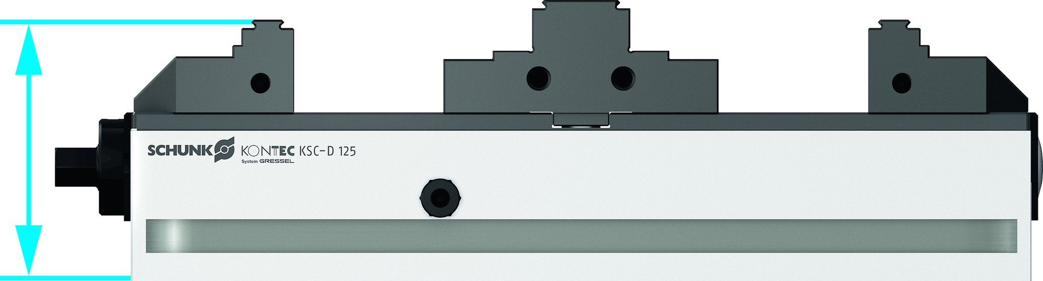
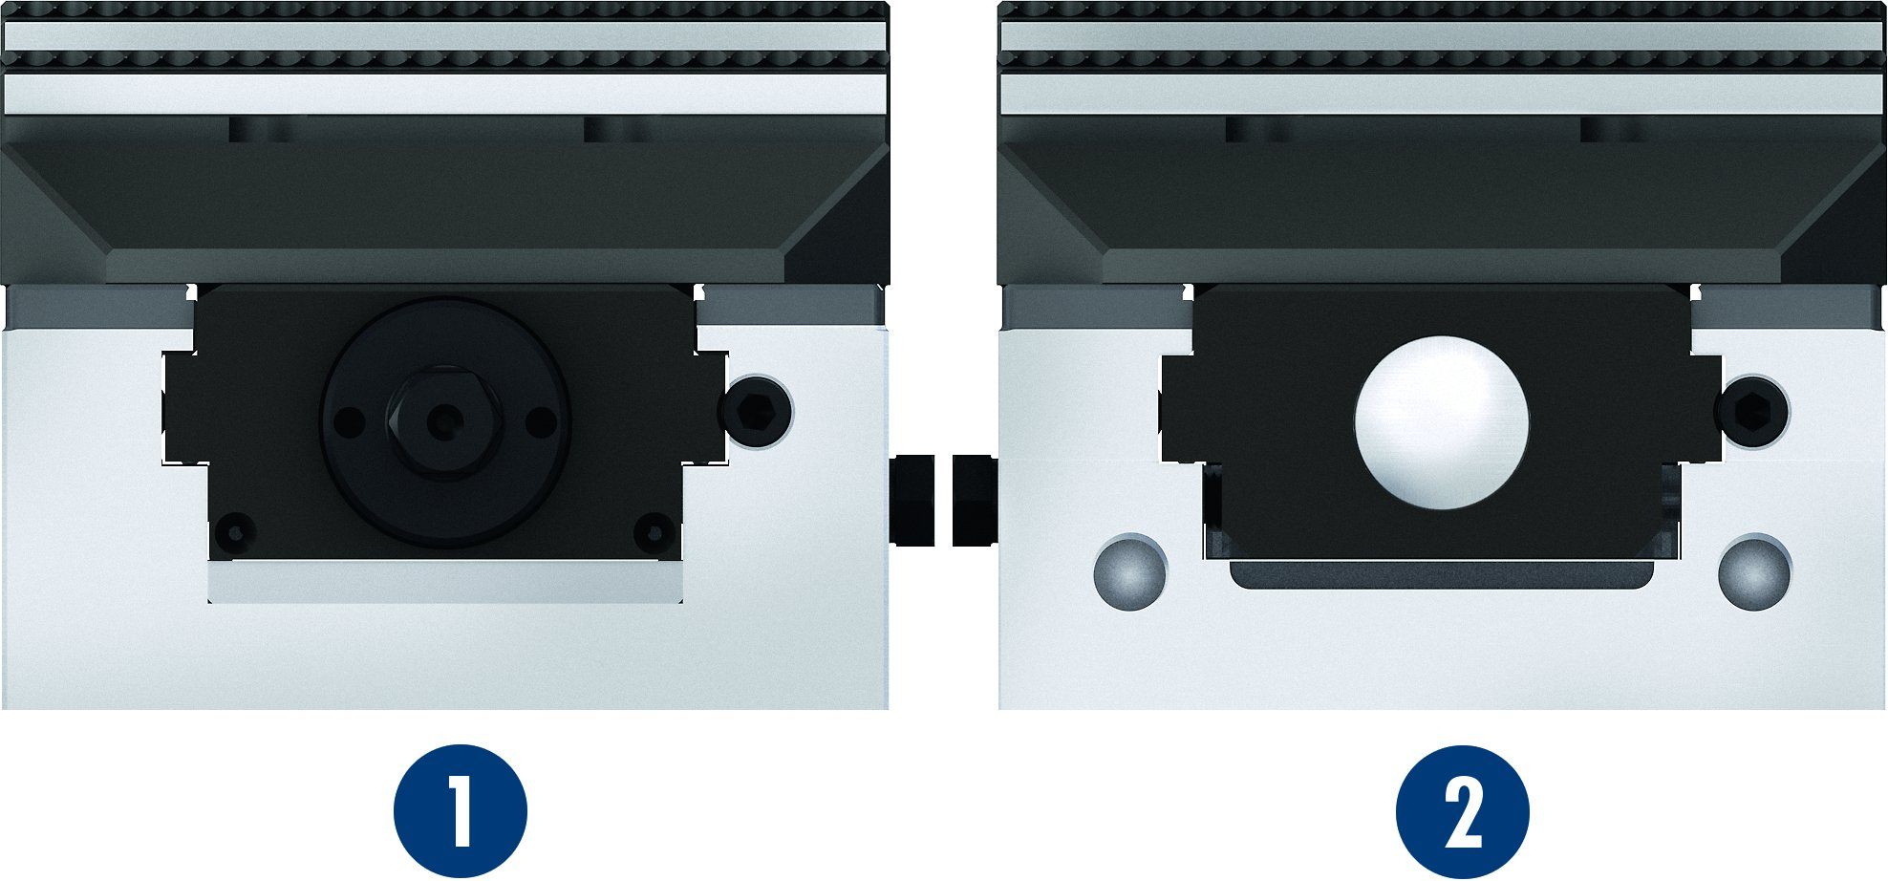
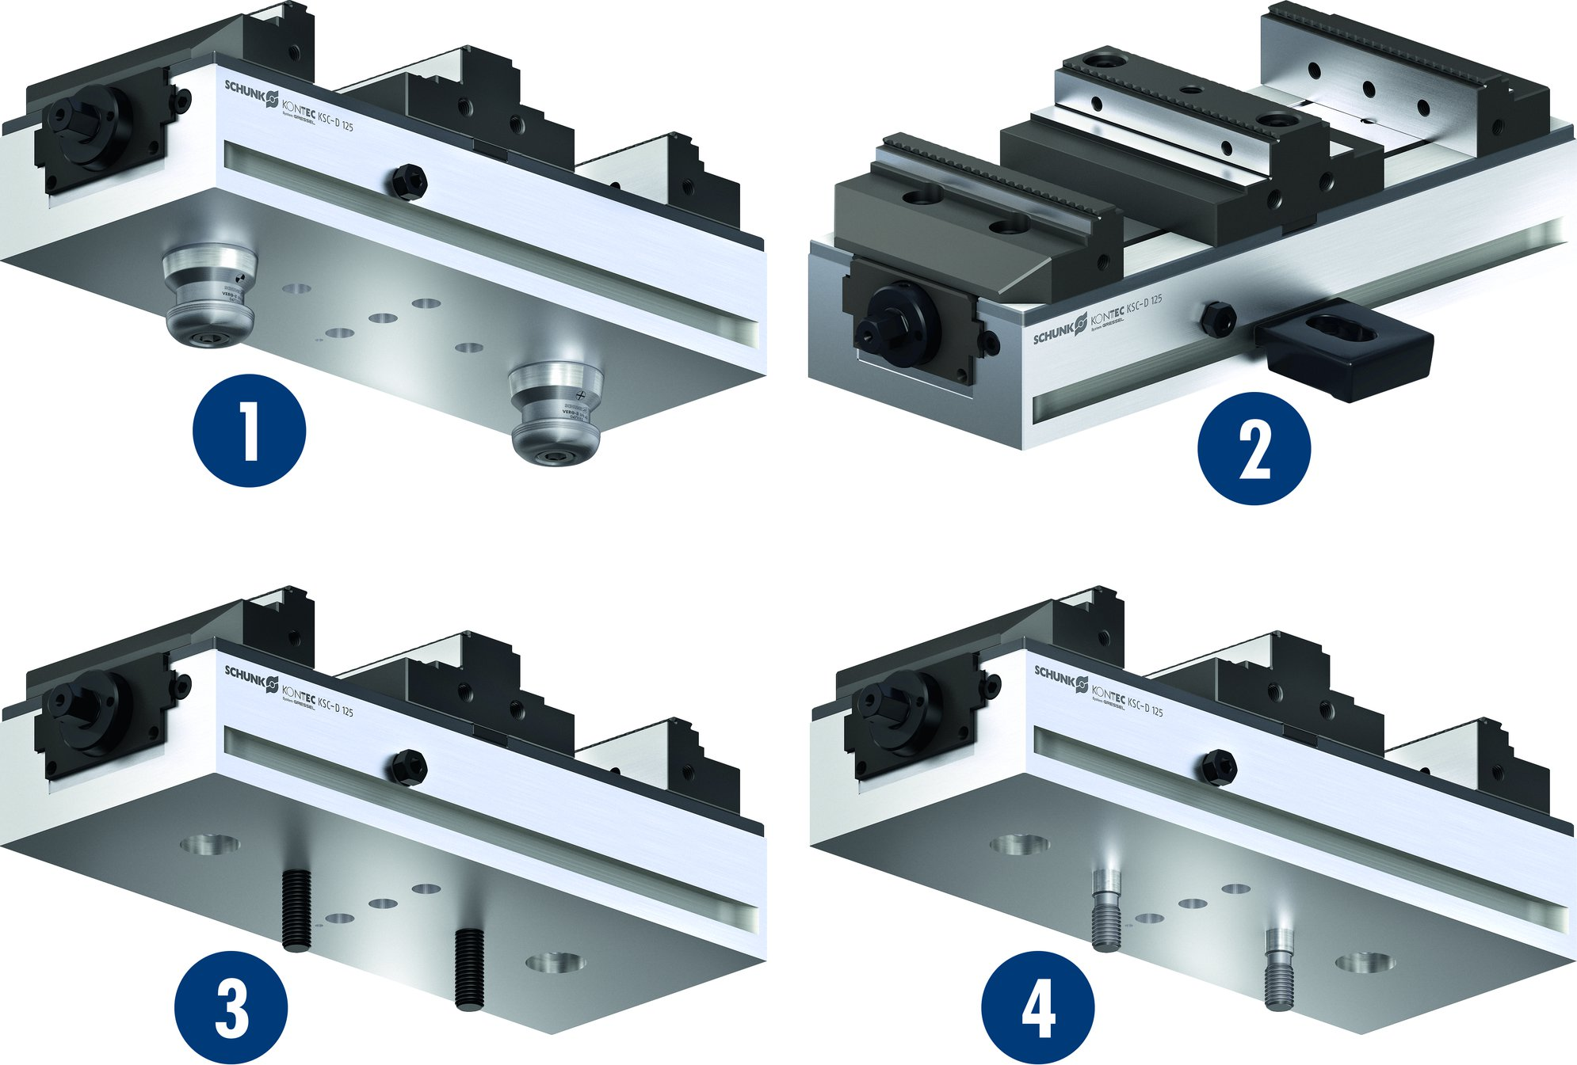
KONTEC KSC-D
Kapselung der Grundbacken
Extrem flache Bauweise
1
Obere Backe
Untere Backe
2
1
2
Befestigungsmöglichkeiten
1
Befestigung über Nullpunktspannsystem
Befestigung über Spannpratzen
Befestigung über
Schrauben
Befestigung über Passschrauben
2
1
2
3
3
4
4

Slide 14
Baureihen KONTEC KSC-D
Technische Daten | KSC-D 80-300* | KSC-D 125-320* | KSC-D 125-740*
Max. Spannkraft [kN] | 25 | 40 | 40
Max. Drehmoment [Nm] | 90 | 100 | 100
Gewicht [kg] | 8 | 14 | 34
* Zusätzlich erhältlich in den Ausführungen grip, ST, AL, R

